Slide 1
Uygulamalar
NBP246 MİKRODENETLEYİCİLER
Öğr. Gör. Mahmut KILIÇASLAN

Slide 2
Uygulama 1
Led Yakma Söndürme Uygulaması
Bu uygulamada RB0 pinine bağlı bir ledi belli aralıklarla yakıp söndürme uygulaması istenmektedir.

Slide 3
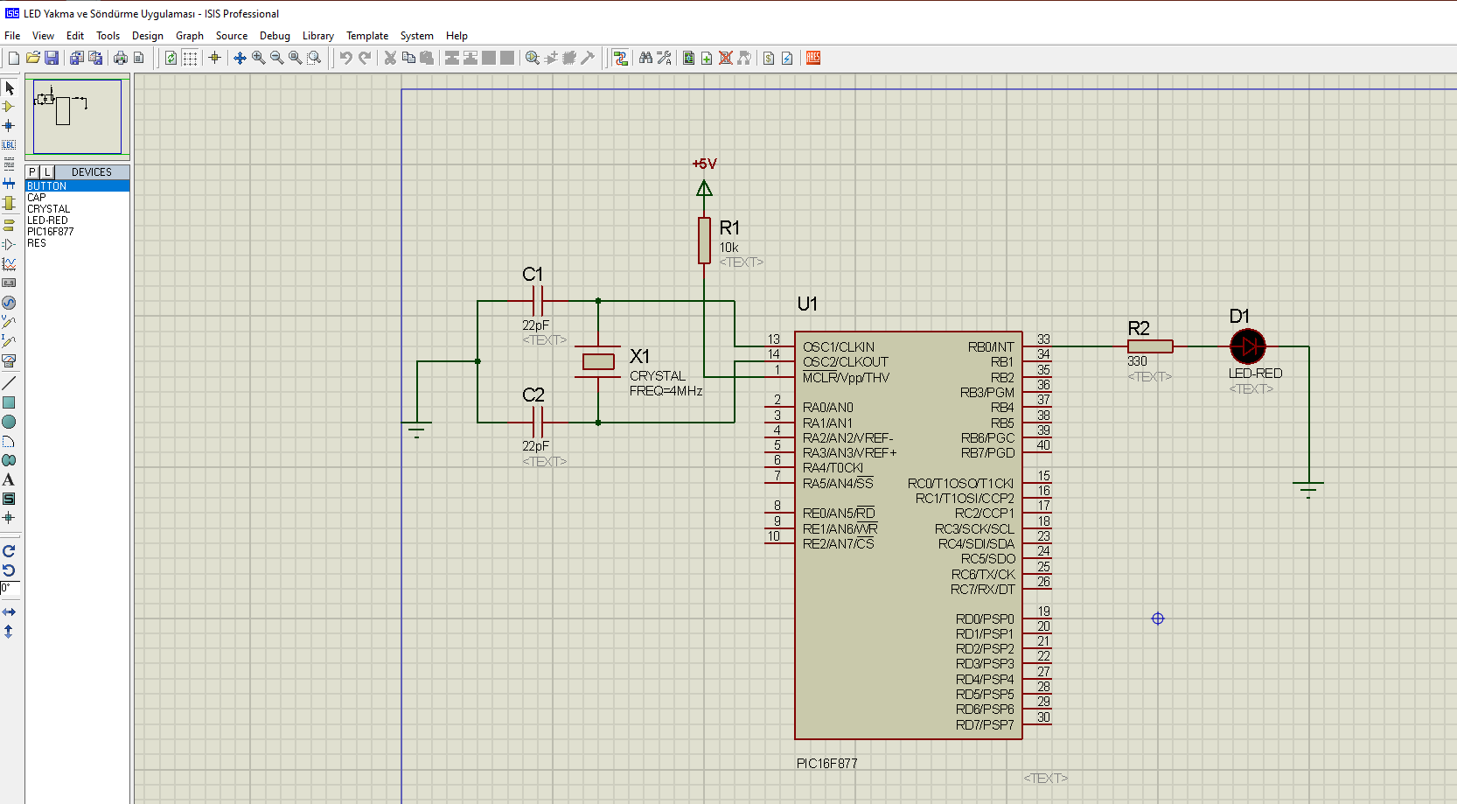
Devre Şeması

Slide 4
Konfigürasyon ve Kütüphane

Slide 5
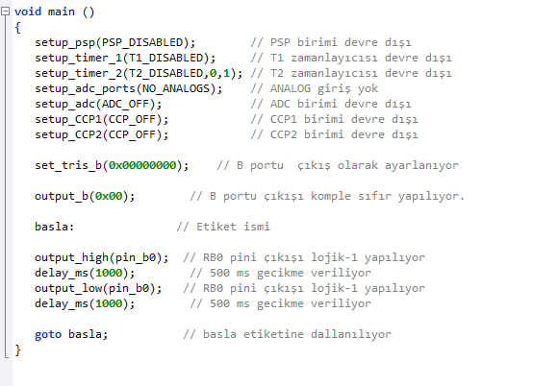
Ana Program

Slide 6
Uygulama 2
Bu örnekte PIC16F877’nin RB0 ucuna bağlı bir LEDİ RA0’a bağlı bir buton ile yakıp söndürülecektir.

Slide 7
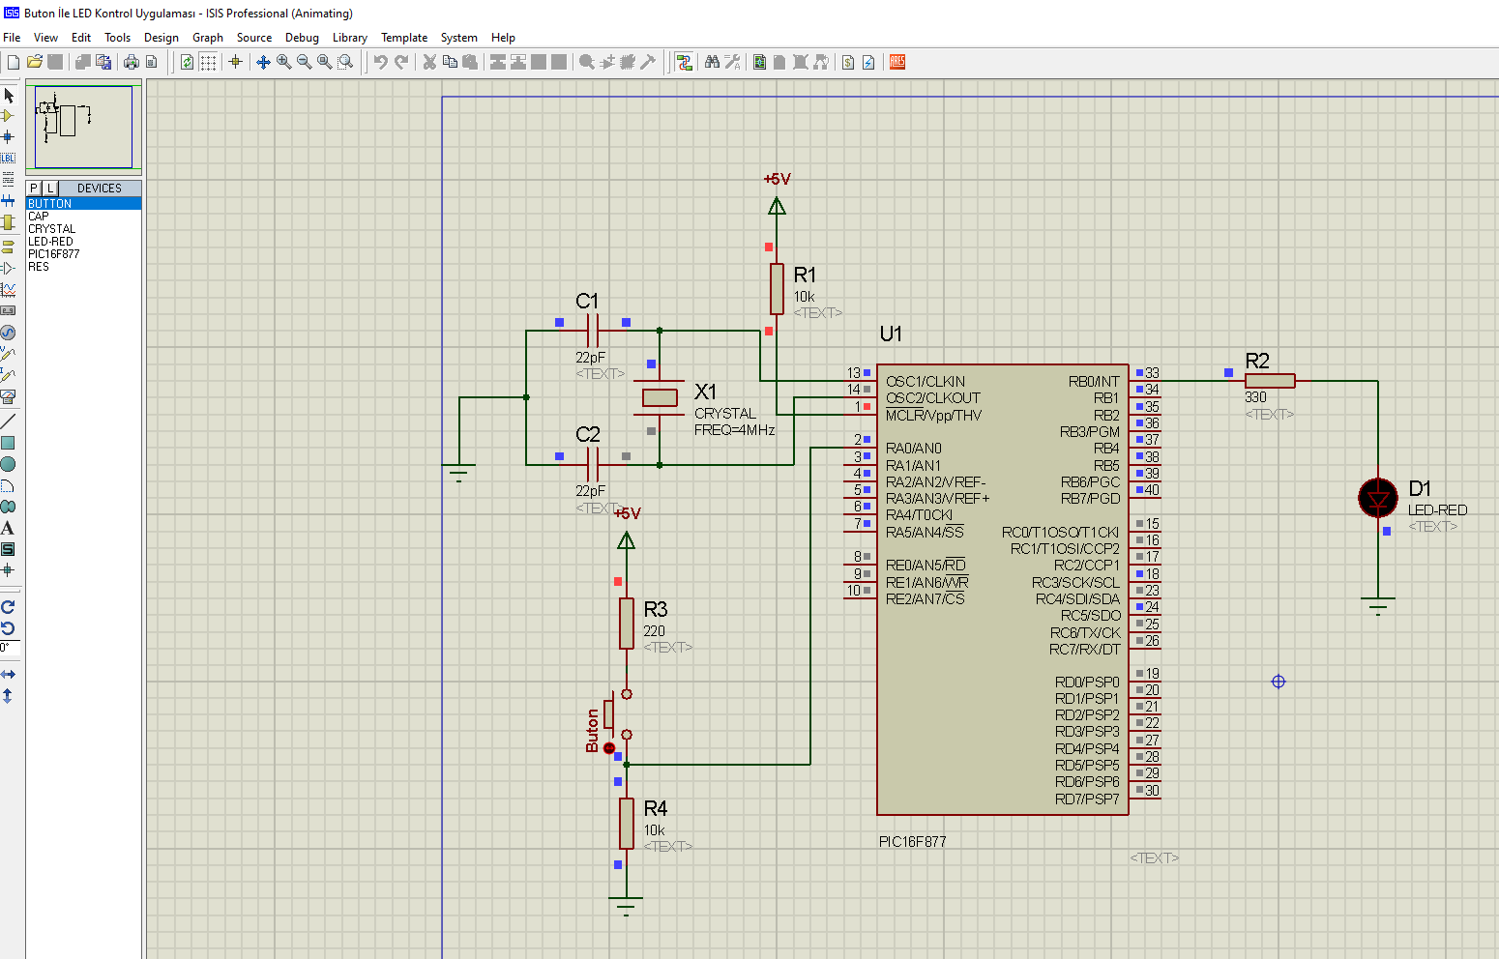
Devre Şeması

Slide 8
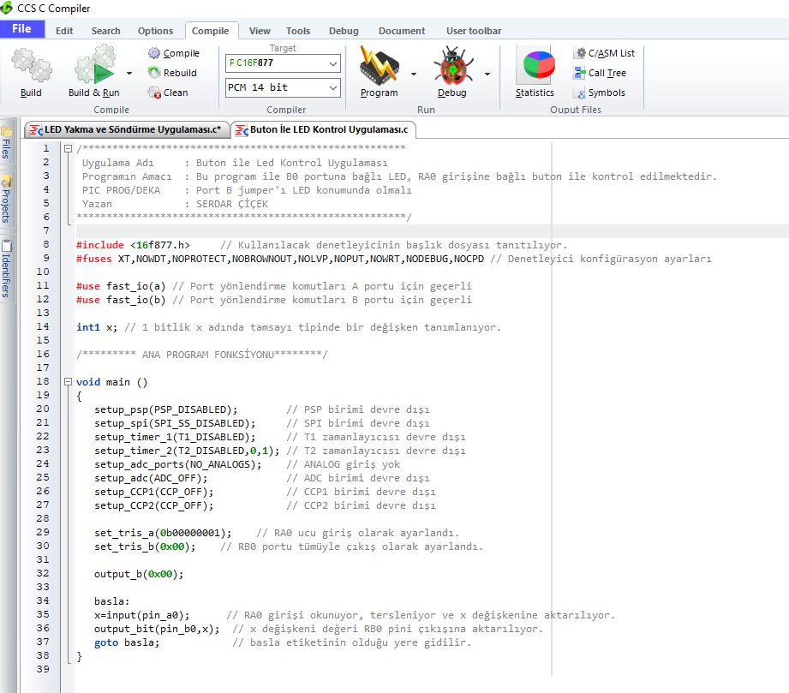
Kodlar

Slide 9
KAYNAKLAR
[1] Serdar Çiçek, CCS C ile PIC Programlama, Altaş yayıncılık, 2009

